Slide 1
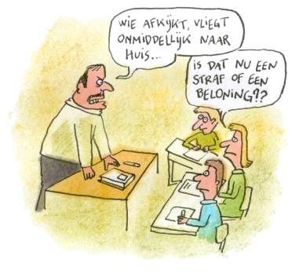
Moet er dan geen straf volgen?
Pedagogische studiedag
10/03/2021

Slide 2
Waar we het vandaag over hebben:
Nadenken over REDEN dat we straf geven
Bereiken we met straf wat we verwachten?
Effecten en beperkingen straf
Zelfreflectie over straf + uitwisseling
LS: Casus Brian
KS + LS: schooleigen casussen bespreken
Wat met onze schoolregels?
Feedback op de pedagogische studiedag

Slide 3
Deel 1: Straf of niet?
Sarah vh en sarah vds

Slide 4
Wat wil je bereiken met het geven van een straf?
Typ je reactie in de chat.
Straf = iets onaangenaams laten volgen op ongewenst gedrag of het kind iets aangenaams ontnemen, uitgevoerd en beoordeeld door een gezagsfiguur
We overlopen samen de input! Zitten we hierin wat op 1 lijn?

Slide 5
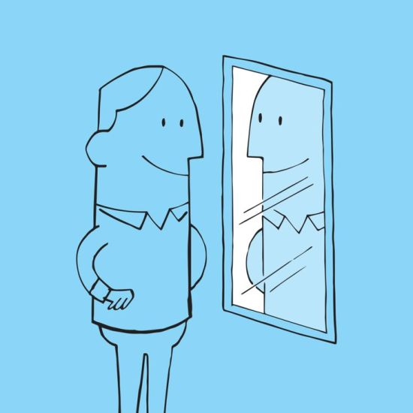
Bespreken in groepjes
Vertel aan elkaar een situatie waarin JIJ
(als kind of volwassene) gestraft werd.
Hoe voelde je je?
Wat dacht je erbij?
Was je bereid om je gedrag aan te passen?
Waarom wel/niet?

Slide 6
Wanneer heeft straf effect?
Als de verwachtingen vooraf duidelijk waren
Als de gestrafte de straf als eerlijk en rechtvaardig aanvaardt
Als er een goede relatie is tussen gestrafte-gezagsfiguur
Vooral positief effect op jonge kinderen
Hoe?
Markeren: “Wat je nu deed was fout”
Maak de ernst van het gedrag duidelijk

Slide 7
Beperkingen van straf
“Een kind dat een taalfout maakt, geven we taalles.
Een kind dat moeite heeft met rekenen geven we bijles wiskunde.
Een kind dat zich fout gedraagt… krijgt straf!”

Slide 8
Beperkingen van straf
Kinderen proberen eraan te ontsnappen, willen het gevoel van schaamte wegsteken
      SCHILD TEGEN SCHAAMTE
      (anderen beschuldigen, minimaliseren, liegen, woede)
Creëert sfeer van negativiteit en angst
Is gericht op controle hier en nu ……. en achteraf?
Kind leert er niets van
Relaties worden niet hersteld
Risico op negatieve spiraal

Slide 9
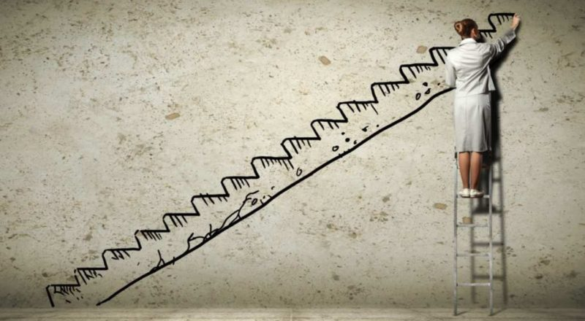
Wat willen we bereiken met straf?
Straffen en belonen:
Doel = gehoorzame lln
“Als ik het zo zeg, moet de lln het zo doen”
Waarden in hedendaagse maatschappij:
Doel = zelfredzaamheid, talenten ontwikkelen, eigen keuzes maken…

Slide 10
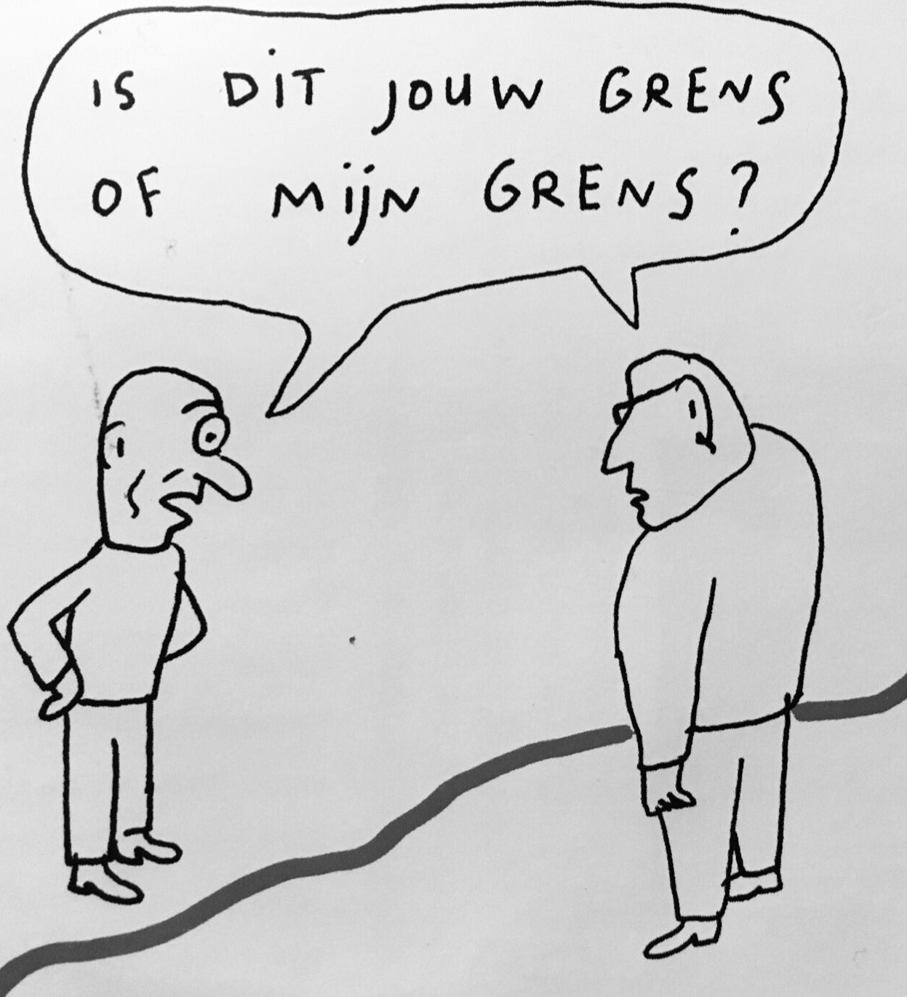
Rol van autoriteit
Ervaring nodig om moeilijkheden te overwinnen, om zelfzekere volwassene te worden. Daarom heb je autoriteit nodig: “Dit verwachten we van je.”

Slide 11

Indien nog tijd…
Geef een voorbeeld waarin je iemand een straf hebt gegeven en waarbij deze straf GEEN goed effect had.
Wat had dat kind gedaan?
Welke straf heb je gegeven?
Wat was het effect van de straf (korte of lange termijn)?
Waar had dat volgens jou mee te maken?

Slide 12
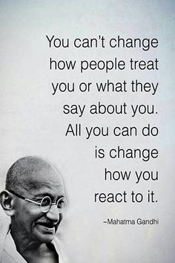
Onthoud steeds:
Controle hebben over kinderen is een illusie…
Je hebt wel invloed!

Slide 13
Deel 2: Casus Brian
Sarah VDS – enkel LS

Slide 14
Casus Brian
Brian is een jongen met autisme. Hij wordt makkelijk agressief als anderen hem uitdagen. Met z’n klasgenoten werd daarom afgesproken dat ze respectvol moeten omgaan met Brian.
Tijdens de speeltijd omsingelt een groepje kinderen Brian. Ze lachen hem uit met z’n rare gedrag. “Ga weg!” roept Brian. Het treiteren stopt niet. Daarop geeft Brian een jongen een forse duw. Die valt en belandt met zijn hoofd op een steen. Dat levert een hoofdwonde op, ernstig genoeg om ermee naar het ziekenhuis te gaan.
Bespreek in groep: Moet Brian gestraft worden? Zo ja, welke straf zou je geven? Probeer tot een consensus te komen.

Slide 15
Casus Brian
Elke groep vertelt kort tot welk besluit ze zijn gekomen.
Wat kunnen we besluiten uit dit voorbeeld?
Straffen = “weegschaal”-denken
Grootte fout in verhouding tot ernst van de fout
Intentie belangrijk? Verzachtende omstandigheden belangrijk (ASS)? Of iedereen gelijk voor de wet (=objectief)?

Slide 16
Stemmen in je hoofd
Elk kind heeft verschillende stemmen in een situatie als die van Brian.
NEGATIEVE STEM POSITIEVE STEM
Negatieve stem heeft op dat moment bovenhand = oorzaak voor gedrag kind
POSITIEVE STEM van kinderen versterken!
Ik besef eigenlijk dat dit
niet OK is. Ik wil er gewoon
bij horen. Ze hebben gelijk.
Ik heb geen zin, ik ben
moe. Jullie hebben de
pik op mij. Alles is stom.

Slide 17
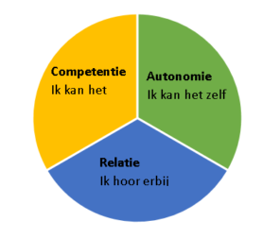
Motivatie voor gedrag
Elk kind, elke volwassene heeft 3 basisbehoeften:
Relatie (verbondenheid, erbij willen horen)
Autonomie (iets alleen willen doen)
Competentie (iets kunnen)
= motivatie omwille van gedrag, niet omwille van wat het oplevert
Belonen = extrinsieke motivator (opgelegd door anderen)
→ als dit wegvalt blijkt intrinsieke motivatie (vanuit zichzelf) vaak gedaald

Slide 18
Casus Brian
Wie was er allemaal betrokken:
Brian, ‘uitdagers’, omstaanders, lkr die toezicht hadden
Maar ook: ouders Brian, ouders gewond kind, directie, andere ouders, andere kinderen van de klas
Wat hebben zij nodig om verder te kunnen?
Hoe kunnen we deze noden met elkaar verbinden?
OPDRACHT: Elke groep bespreekt deze vraag over 1 betrokken partij. Nadien uitwisselen gedachten.

Slide 19
Deel 3: Schoolregels
Sarah vh en sarah vds

Slide 20
Solomon en de poepzalf

Slide 21
Hoe straf geven?
Grens suggereren (lichaamstaal, humor, ik-boodschap,…)
Grens duidelijk stellen → kordate boodschap!
Volhouden
Parkeren (eventueel later op terugkomen)
“Ik zag wat je deed en ben daar niet mee akkoord. Ik stop nu het conflict. Ik ga hier even over nadenken en kom er straks op terug.”
→ Geeft tijd om emotie te laten zakken.
Hulp en ondersteuning vragen indien nodig.

Slide 22

3 belangrijke aspecten
Belang van verbinding:
Alle leerkrachten, ouders en andere betrokken volwassenen
vormen samen de opvoedingsgemeenschap rond een kind.
→ Kind moet voelen dat iedereen aan zelfde zeel trekt.
Duidelijke verwachtingen en opvolging:
Regels betekenen niets als niemand toeziet op de naleving
ervan..
Help kinderen om tot gewenst gedrag te komen.

Slide 23
Een effectieve straf is:
Een duidelijke boodschap (“Dit gedrag kan niet”)
Mild (niet te lang, niet te kort)
NIET ingezet bij verhitte emoties
Logisch en educatief (in relatie tot de daad)
Geaccepteerd door het team en de lln
Eindig en wordt afgesloten

Slide 24
2 schooleigen casussen
E. (K2)
E. is een wel erg onstuimige kleuter. Komt vaak ongepast tussen, doet andere kinderen pijn, kan zich niet uitdrukken (andere moedertaal). Hoe reageren we best als E. het “uithangt”? Straffen we hem of niet? Zo ja, hoe? Wat kunnen we anders doen om E het gewenste gedrag aan te leren?
P-L (4L)
Meisje 4e leerjaar. P-L kan plots erg kwaad worden om iets kleins. Hoe reageren we best op dat moment? Hoe pakken we de situatie aan waarin ze plots erg kwaad wordt en mogelijk gevaar vormt voor anderen in de buurt? Straffen we haar of niet? Wat kunnen we anders doen om P-L het gewenste gedrag aan te leren?

Slide 25
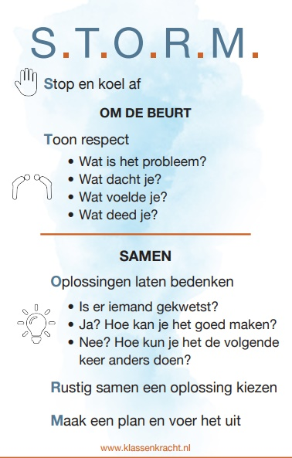
Werking pestbuddy

Slide 26

Wat voor school willen we zijn?
Wat voor lkr wil ik zijn?

Slide 27


Hoeveel schoolregels hebben we?

